Slide 1


การเยื้องเพื่อรู้จำภาษาธรรมชาติอย่างชาญฉลาด
ที่ปรึกษา
ดร.ทัศนวรรณ ศูนย์กลาง
ภาควิชาคอมพิวเตอร์ คณะวิทยาศาสตร์
มหาวิทยาลัยศิลปากร
นำเสนอโดย
นายภัคพล พงษ์ทวี
คณะวิทยาศาสตร์
มหาวิทยาลัยศิลปากร
Notes:
สวัสดีครับ ผมนายภัคพล พงษ์ทวี จากคณะวิทยาศาสตร์มหาวิยาลัยศิลปากร วันนี้จะมานำเสนอโครงการเรื่อง การเยื้องเพื่อการรู้จำภาษาธรรมชาติอย่างชาญฉลาด

Slide 2
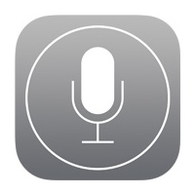

บทนำ
Notes:
ระบบสนทนาโต้ตอบอัตโนมัติ หรือ Chatterbot คือโปรแกรมที่สนทนาโต้ตอบกับผู้ใช้ ซึ่งในปัจจุบันมีความสนใจในการพัฒนาระบบสนทนาโต้ตอบอัตโนมัติเป็นอย่างมาก โดยเฉพาะระบบที่รองรับภาษาไทย

Slide 3
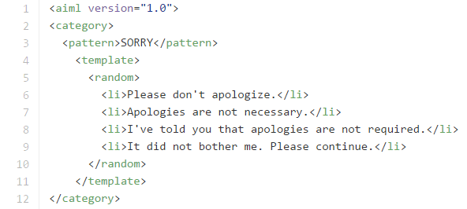
บทนำ
AIML
Artificial Intelligence Markup Language
Notes:
ปัจจุบันนี้เราสามารถพัฒนาระบบโต้ตอบอัตโนมัติได้โดยใช้ภาษา AIML แต่เนื่องจากภาษา AIML ใช้แท็กทำให้โค้ดยาวและอ่านได้ยาก

Slide 4
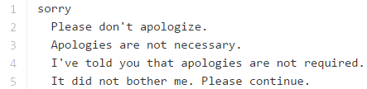
บทนำ
IRIN
Indent to Recognize for Intelligent Natural language
Notes:
ผู้พัฒนาจึงได้คิดหาวิธีที่จะทำให้เขียนระบบโต้ตอบอัตโนมัติให้สั้นลง โดยใช้การเยื้องของโค้ดให้เป็นประโยชน์ ซึ่งขอเรียกภาษาใหม่ที่พัฒนาขึ้นว่าไอริน

Slide 5
วัตถุประสงค์และเป้าหมาย
เพื่อสร้างภาษาที่สามารถใช้ในการสร้างระบบสนทนาโต้ตอบอัตโนมัติได้ง่ายขึ้น
เพื่อสร้างตัวแปลภาษาของภาษาไอรินที่สร้างขึ้นจากภาษา Coffeescript ซึ่งตัวแปลภาษาที่สร้างขึ้นสามารถใช้งานกับภาษาไทยและภาษาอังกฤษได้เป็นอย่างดี
Notes:
วัตถุประสงค์และเป้าหมายของโครงการนี้ได้แก่…

Slide 6
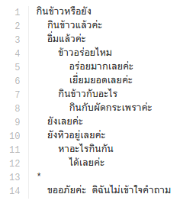
รายละเอียดการพัฒนา
การเยื้อง
คุยกับโค้ด
กินข้าวหรือยัง
กินข้าวแล้วค่ะ
ข้าวอร่อยไหม
อร่อยมากเลยค่ะ
อยากกินของหวานไหม
ขออภัยค่ะ ดิฉันไม่เข้าใจคำถาม
พิมพ์ข้อความ…
Notes:
ภาษาไอรินเป็นภาษาที่ใช้การเยื้องของโค้ดให้เป็นประโยชน์ โดยใช้สำหรับการบอกว่าประโยคดังกล่าวเป็นคำถามหรือคำตอบ โดยการพิมพ์ไม่เยื้องจะหมายถึงคำถามและการเยื้องเข้าไป 1 ชั้นจะหมายถึงคำตอบ และหากมีการเยื้องเข้าไปอีกจะเป็นคำถามสลับกันไป ตัวอย่างเช่นโค้ดดังภาพจะเห็นว่า กินข้าวหรือยัง และดอกจันทร์ไม่มีคำเยื้องเป็นคำถามแรก (คลิก) เมื่อเราถามว่ากินข้าวหรือยังระบบจะสุ่มคำตอบจากที่เยื้องเข้าไปในหัวข้อนั้น คือ กินข้าวแล้วค่ะ อิ่มแล้วค่ะ ยังเลยค่ะ ยังหิวอยู่เลยค่ะ สมมุติสุ่มคำตอบออกมาได้คือ กินข้าวแล้วค่ะ คำถามถัดไปคือการเยื้องย่อของคำตอบ นั่นคือ ข้าวอร่อยไหมและกินข้าวกับอะไร เมื่อเราถามว่าข้าวอร่อยไหม ระบบจะสุ่มคำตอบมาเช่นเดิม และเมื่อเราถามคำถามถัดไป พบว่าไม่ตรงกับคำถามย่อยใดๆ ระบบจึงกลับไปค้นหาที่ การเยื้องเป็นศูนย์อีกครั้ง และพบว่าตรงกับ * ซึ่ง * ในที่นี้เป็นนิพจน์แทนตัวอักษรอะไรก็ได้

Slide 7
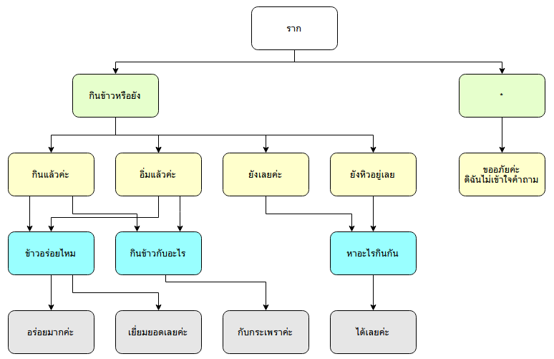
รายละเอียดการพัฒนา
Notes:
โดยโค้ดนั้นจะถูกตัวแปลภาษาแปลงเป็นรูปแบบของต้นไม้เพื่อให้ง่ายต่อการค้นหาคำตอบ

Slide 8
รายละเอียดการพัฒนา
นิพจน์
เครื่องหมาย | ไอริน | นิพจน์ปกติ
() | ฉัน(รัก|เกลียด)แมว | ^ฉัน(รัก|เกลียด)แมว$
[] | ฉัน[รัก|เกลียด]แมว | ^ฉัน(?:|รัก|เกลียด)แมว$
* | ฉัน*แมว | ^ฉัน.+แมว$
Notes:
และภาษาไอรินยังมีนิพจน์อยู่ด้วยกัน 3 แบบดังตาราง คือ เลือก อาจจะ และทุกตัวอักษร โดยนิพจน์ดังกล่าวจะถูกแปลงเป็นนิพจน์ปกติก่อนจะนำไปใช้เปรียบเทียบในลำดับถัดไป

Slide 9
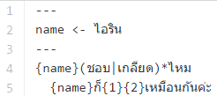
รายละเอียดการพัฒนา
ตัวแปร
คุยกับโค้ด
ไอรินชอบแมวไหม
ไอรินก็ชอบแมวเหมือนกันค่ะ
พิมพ์ข้อความ…
Notes:
ตัวแปรในภาษาไอรินมี 2 ประเภทได้แก่ตัวแปรทั่วไปและตัวแปรตามเหตุการณ์โดยตัวแปรทั่วไปคือตัวแปรที่ประกาศไว้บนส่วนหัวของโค้ดหรือในขีดกลาง 3 ขีดจากนั้นการเรียกใช้ตัวแปรจะเขียนเครื่องหมายปีกกาพร้อมชื่อตัวแปรด้านใน สำหรับตัวแปรตามเหตุการณ์จะใช้เป็นตัวเลข เริ่มจาก 1 นับไปเรื่อยๆตามนิพจน์เลือกและทุกตัวอักษร ยกเว้นนิพจน์ยอาจจะดังเช่นตัวอย่าง ชอบ/เกลียด จะแทนตัวแปร 1 ดอกจันทร์แทนตัวแปร 2

Slide 10
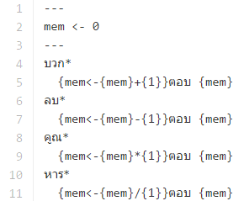
รายละเอียดการพัฒนา
ตัวดำเนินการ
คุยกับโค้ด
บวก10
ตอบ 10
ลบ2
ตอบ 8
หาร4
ตอบ 2
พิมพ์ข้อความ…
Notes:
ในภาษาไอรินสามารถกำหนดค่าตัวแปรพร้อมทั้งใช้เครื่องหมายบวกลบคูณหารได้โดยการเขียนดังภาพ

Slide 11

รายละเอียดการพัฒนา
เงื่อนไขในบรรทัด
คุยกับโค้ด
เธออายุเท่าไร
อายุ 18 ค่ะ แล้วคุณอายุเท่าไรคะ
ผมอายุ 19 ครับ
คุณนี่ดูแก่จังเลยค่ะ
พิมพ์ข้อความ…
Notes:
ภาษาไอรินสามารถใช้เงื่อนไขได้โดยการเขียนเครื่องหมายปีกกาหลังจากนั้นเขียนเงื่อนไขอยู่หน้าเครื่องหมายปรัศนีหลังจากนั้นตามคำตอบเมื่อเงื่อนไขเป็นจริง แบ่งด้วยเครื่องหมายทวิภาคแล้วตามด้วยคำตอบเมื่อเงื่อนไขเป็นเท็จ

Slide 12
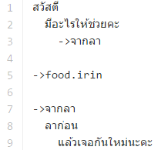

รายละเอียดการพัฒนา
หัวข้อเรื่อง
คุยกับโค้ด
สวัสดี
มีอะไรให้ช่วยคะ
ลาก่อน
แล้วเจอกันใหม่นะคะ
กินอะไรดี
food.irin
กินข้าวค่ะ
พิมพ์ข้อความ…
Notes:
ในภาษาไอรินเราสามารถใช้หัวข้อเรื่องโดยการใช้เครื่องหมายลูกศร โดยหัวลูกศรที่ไม่มีการเยื้องจะเป็นการประกาศหัวข้อเรื่อง ส่วนหัวลูกศรที่มีการเยื้องจะเป็นการเรียกใช้หัวข้อเรื่อง ตัวอย่างเช่น สวัสดี, จะตอบว่ามีอะไรให้ช่วยคะ และจะต่อด้วยหัวข้อเรื่องจากลา ซึ่งเมื่อถามว่าลาก่อนแล้วจะตอบว่าเจอกันใหม่นะคะ ซึ่งเราสามารถใช้หัวข้อเรื่องเป็นไฟล์อื่นได้โดยการใส่ชื่อไฟล์ตามด้วย .irin และในไฟล์ดังกล่าวไม่ต้องติด

Slide 13
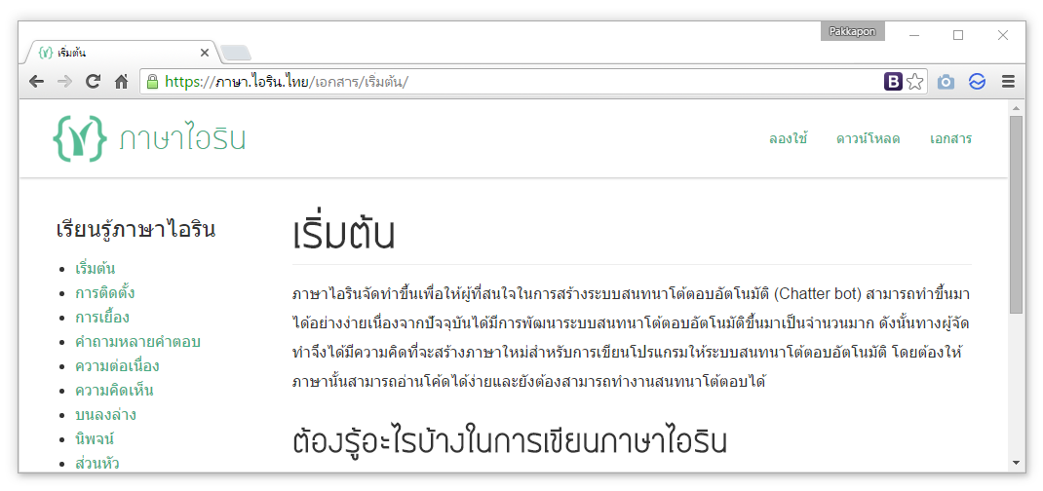
รายละเอียดการพัฒนา
https://ภาษา.ไอริน.ไทย/เอกสาร
Notes:
ภาษาไอรินยังมีความสามารถอีกหลายอย่าง ท่านสามารถศึกษาวิธีการใช้งานภาษาไอรินเพิ่มเติมได้ที่ https://ภาษา.ไอริน.ไทย/เอกสาร

Slide 14
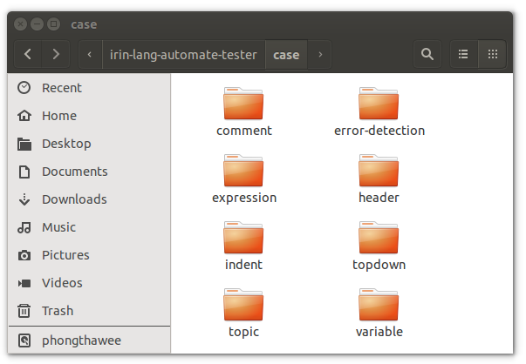
รายละเอียดการพัฒนา
Notes:
จากนั้นทำการทดสอบความถูกต้องในการทำงานของตัวแปลภาษาโดยใช้เคสตัวอย่างกว่า 250 แบบเพื่อให้แน่ใจว่าตัวแปลภาษาสามารถทำงานได้ถูกต้อง

Slide 15




เครื่องมือที่ใช้พัฒนา
Notes:
เครื่องมือถือใช้พัฒนา ได้แก่ ภาษา coffeescript, node.js, atom.io และ gulp.js

Slide 16
ขอบเขตและข้อจำกัดของโปรแกรมที่พัฒนา
กขค
ABC
Notes:
ตัวแปลภาษาที่พัฒนาขึ้นได้รับการทดสอบเพื่อใช้งานภาษาไทยและภาษาอังกฤษเท่านั้นอาจเกิดปัญหาขึ้นเมื่อนำไปใช้งานกับภาษาอื่น

Slide 17


กลุ่มผู้ใช้โปรแกรม
Notes:
ภาษาไอรินถูกพัฒนาขึ้นมาสำหรับผู้ที่ต้องการศึกษาการสร้างระบบโต้ตอบอัตโนมัติให้สามารถทำได้ง่ายขึ้น หรือ สำหรับผู้ที่พัฒนาระบบโต้ตอบอัตโนมัติอยู่แล้วสามารถเขียนโค้ดได้สั้นลงเป็นอย่างมาก

Slide 18
ผลการทดสอบ
Notes:
สำหรับผลการทดสอบโปรแกรมพบว่าผู้จัดทำได้สร้างภาษาที่สามารถใช้ในการสร้างระบบสนทนาโต้ตอบอัตโนมัติได้ง่ายขึ้นได้สำเร็จ

Slide 19
ผลการทดสอบ
ไม่จำเป็นต้องใช้ในภาษา IRIN
<aiml>
<category>
<li>
Notes:
ซึ่งเมื่อเปรียบเทียบภาษาไอริน

Slide 20
ผลการทดสอบ
ไม่รองรับในภาษา IRIN
<version/>
<topicstar>
<uppercase>
<date/>
<gossip>
<lowercase>
<id/>
<person>
<formal>
<size/>
<person2>
<sentence>

Slide 21
ผลการทดสอบ
ไม่รองรับในภาษา IRIN
เนื่องจากเหตุผลด้านความปลอดภัย
<system>
<javascript>
<perl>

Slide 22
ผลการทดสอบ
IRIN
AIML
Notes:
ซึ่งนอกเหนือจากคำสั่งที่ได้กล่าวมาในข้างต้นภาษาไอรินสามารถทำได้เหมือนภาษา AIML ทุกประการ

Slide 23
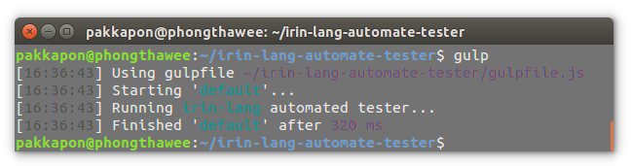
ผลการทดสอบ
Notes:
สำหรับการทดสอบตัวแปลภาษาพบว่าตัวแปลภาษาสามารถทำงานผ่านได้ทุกเคสการทดสอบ

Slide 24

ปัญหาและอุปสรรค
Notes:
ตัวแปลภาษาทดสอบหาบัคโดยการใช้เคสทดสอบ ซึ่งเป็นไปได้ว่าจะไม่ครอบคลุมบัคที่เกิดขึ้นได้

Slide 25



แนวทางในการพัฒนาและประยุกต์ใช้ร่วมกับงานอื่นๆ ในขั้นต่อไป
https://ภาษา.ไอริน.ไทย/เอกสาร/ติดตั้ง
Notes:
ท่านสามารถนำตัวแปลภาษาไอรินไปใช้งานต่อได้ผ่านทาง npm,bower และ github ท่านสามารถอ่านรายละเอียดวิธีการดาวน์โหลดเพิ่มเติมได้ที่ https://ภาษา.ไอริน.ไทย/เอกสาร/ติดตั้ง

Slide 26
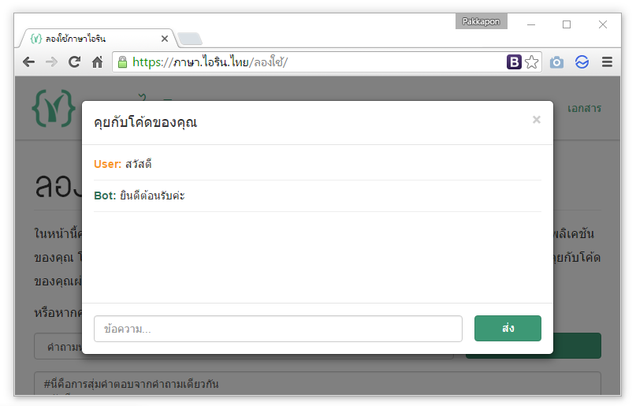
แนวทางในการพัฒนาและประยุกต์ใช้ร่วมกับงานอื่นๆ ในขั้นต่อไป
https://ภาษา.ไอริน.ไทย/ลองใช้
Notes:
ซึ่งท่านสามารถลองใช้ภาษาไอรินก่อนได้ที่ https://ภาษา.ไอริน.ไทย/ลองใช้

Slide 27
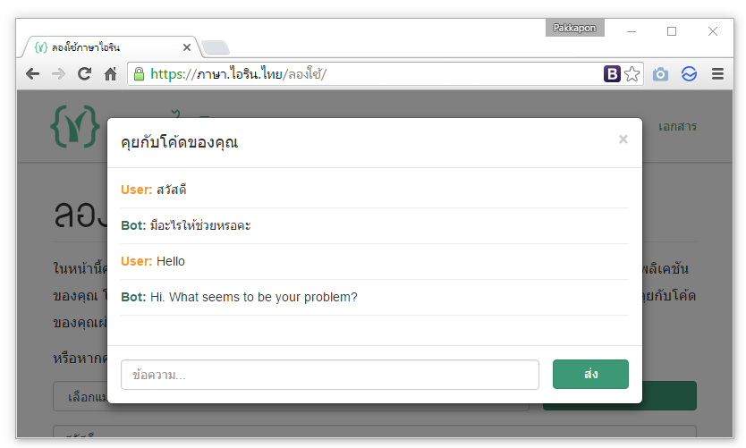
สรุปและข้อเสนอแนะ
Notes:
ภาษาไอรินและตัวแปลภาษาไอริน สามารใช้งานกับภาษาไทยและอังกฤษได้จริง

Slide 28

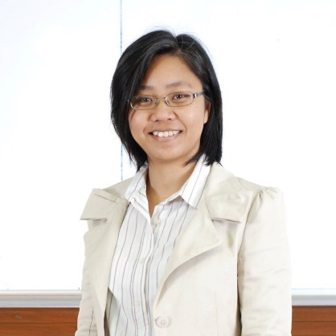
กิตกรรมประกาศ
ศูนย์เทคโนโลยีอิเล็กทรอนิกส์และคอมพิวเตอร์แห่งชาติ
คณะวิทยาศาสตร์ มหาวิทยาลัยศิลปากร
อาจารย์ ดร.ทัศนวรรณ ศูนย์กลาง
Notes:
ขอขอบคุ๊

Slide 29


Slide 30
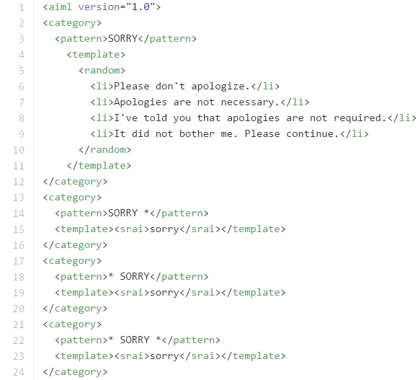
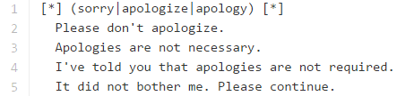
บทนำ

Slide 31
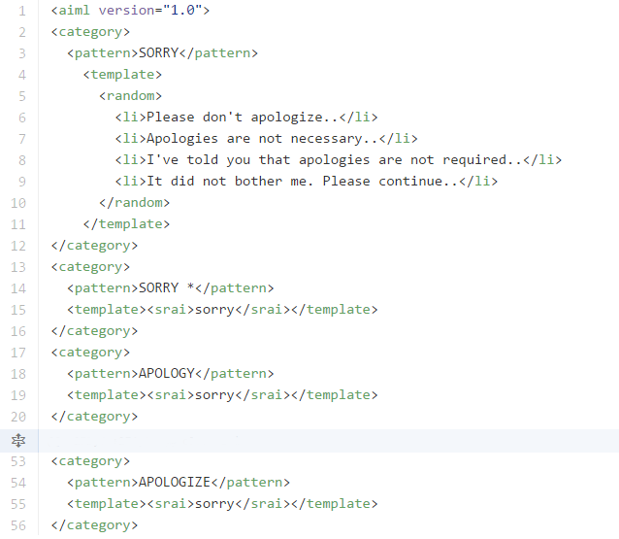
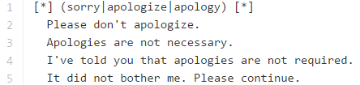
บทนำ

Slide 32
รายละเอียดการพัฒนา
นิพจน์
เครื่องหมาย | ไอริน | Regular Expression
() | ฉัน(รัก|เกลียด)แมว | ^ฉัน(รัก|เกลียด)แมว$
()
ฉัน(รัก|เกลียด)แมว
^ฉัน(รัก|เกลียด)แมว$
[]
ฉัน[รัก|เกลียด]แมว
^ฉัน(?:รัก|เกลียด)แมว$
*
ฉัน*แมว
^ฉัน.+แมว$

Slide 33
บทนำ
Notes:
ผู้พัฒนาจึงได้คิดหาวิธีที่จะทำให้เขียนระบบโต้ตอบอัตโนมัติให้สั้นลงอย่างมากโดยใช้การเยื้องของโค้ดให้เป็นประโยชน์

